Slide 1
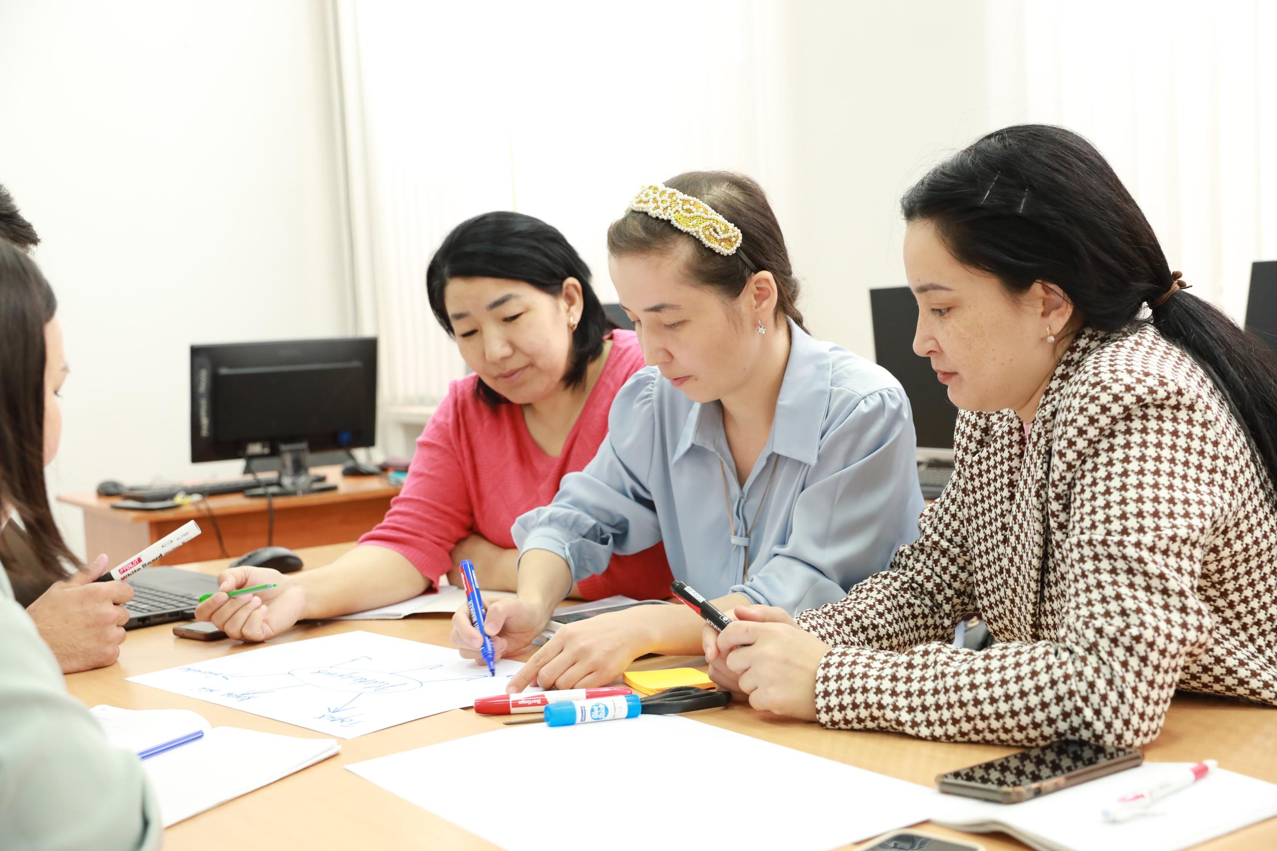
ШЕБЕР ҰСТАЗ – ТАБЫСТЫ ОҚУШЫ
Астана, 2024

Slide 2
АТТЕСТАТТАУ
Педагогтің үздіксіз кәсіби даму факторы
Өздігінен білім алу және мансаптық өсуді ынталандыру
Әлеуметтік әділдік
Педагогтің іс-әрекетін білім алушылардың жетістіктері арқылы объективті бағалау жүйесі
Академиялық адалдық
2

Slide 3
Аттестаттау комиссиясы жылына бір рет шешім шығарады
2-т, 9-т
Білім беру ұйымы педагогтерді аттестаттау үшін материалдарды қалыптастыруға жәрдемдеседі
4-т, 79-т.
Сабақ (оқу сабағы, іс-шара, ұйымдастырылған іс-әрекет) - педагог үшін оқыту әдістемесін меңгерудің негізгі көрсеткіші
3-т. 49-т.
Педагогтер жетістіктерінің тізбесіне шығармашылық, спорттық конкурстар мен жарыстар енгізілген
1 қосымша
3

Slide 4
Екінші, бірінші, жоғары санаттағы 40 000 астам педагог аттестаттаудың қолданыстағы форматына ауысады
4-т, 84-т
ПББ тесті қанағаттанарлықсыз болған жағдайда:
растау кезінде – санат бір деңгейге төмендейді
жоғарылату кезінде – санат ПББ нәтижесінен жоғары болмайды
2-т., 46-т
Басшылар үшін ПББ-де -
«Сыбайлас жемқорлыққа қарсы
іс-қимыл туралы» ҚР Заңынан 10 сұрақ
ПББ тестін
басшылардың орынбасарлары да, әдіскерлер де тапсырады
2-т, 32-т
11-қосымша

Slide 5
уақытша еңбекке жарамсыз тұлғалар үшін;
декреттік демалыстан шыққан тұлғалар үшін;
білім беру ұйымдарынан Министрлікке, білім басқармаларына, әдістемелік кабинеттерге ауысқандар үшін
санаттың қолданыс мерзімі 1 жылдан 2 жылға дейін ұзартылады
2-т. 51-т
ПББ тестін тапсыру тәртібін бұзу:
қатысуға тыйым 5 жылдан 1 жылға дейін төмендетілді
2-т. 46-т
Директорлардың кадр резервінен тағайындау кезінде «Бірінші санаттағы басшы» санаты тағайындалады
3-т, 79-т
Білім алушылардың білім сапасының динамикасы - педагог үшін қызмет тиімділігінің негізгі көрсеткіші
3-т, 1-т

Slide 6
ПББ тесті
Пән бойынша 50 сұрақ
2-т, 32-т
Платформа жұмыс істей бастағанға дейін
После начала функционирования
Платформы
Педагог портфолионы электрондық форматта ұсынады
3-т, 79-т
Педагогтің қызметі мен жетістіктері туралы мәліметтер, оның жеке кабинетте автоматты түрде қалыптастырылады
2-т. 22-т

Slide 7
АТТЕСТАЛАТЫН ПЕДАГОГ ІС-ӘРЕКЕТІНІҢ ҚАДАМДАРЫ
1
ПББ ТАПСЫРУ
ББ бекіткен кестеге сәйкес тестілеу орталығы пункттерінде тапсырылады
білім беру ұйымының әкімшілігі портфолио материалдарын қалыптастыруға жәрдемдеседі
МАТЕРИАЛДАР ЖИНАУ
2
3
ӨТІНІШ БЕРУ
мемлекеттік көрсетілетін қызмет, педагогтің өзі электронды түрде береді
САРАПШЫЛЫҚ
КОМИССИЯНЫҢ ҚАРАУЫ
4
өтініш берілген кезден бастап 1 ай ішінде
5
АТТЕСТАТТАУ КОМИССИЯСЫНЫҢ
ШЕШІМ ШЫҒАРУЫ
кезекті аттестаттаудан өтіп жатқан педагогтер үшін 2024 жылғы 30 тамызға дейін
ескі форматтан қолданыстағы форматқа ауысып жатқан педагогтер (І, ІІ, жоғары санат) үшін 2024 жылғы 1 қыркүйектен 31 желтоқсанға дейін

Slide 8
ТҮСІНДІРУ ЖҰМЫСЫНЫҢ МЕХАНИЗМІ
Мобильді топ кураторларын оқыту
өңірлерде түсіндіру
сұрақ-жауап
Call-центр сенім телефоны (облыстық әдіс. кабинеті) 40 адам
үлестірме материал
білім беру ұйымдарында түсіндіру
СЕМИНАРЛАРДЫҢ НЕГІЗГІ МӘСЕЛЕЛЕРІ:
Аттестаттау философиясы
Өтпелі кезең
Мұғалімді бағалау өлшемшарттары
«Ұстаз» платформасының жобасы

Slide 9
ПЕДАГОГТЕРДІ АТТЕСТАТТАУ БОЙЫНША ТҮСІНДІРУ ЖҰМЫСЫНЫҢ СЫЗБАСЫ
8 адам - Министрлік пен «Өрлеу» БАҰО» АҚ өкілдері 1310 адамды оқытады
Спикерлерді оқыту
ОА
5 адам
Өрлеу филиалдарының басшылары 20 адам
ББ қызметкерлері 200 адам
Әдіс.орта лықтар / кабинеттер 400 адам
Мобильді топ кураторлары 10 адам
Мобильді топтар 600 адам
БССҚ ету департа менттері
80 адам
26-27 ақпан
1310 адамнан тұратын спикерлер 7663 адам оқытады
Спикерлерді оқыту
28 ақпан
04 наурыз
Аудандық / қалалық білім бөлімдерінің басшылары 2140 адам
Колледж басшылары, директорлардың орынбасарлары және әдіскерлері 2313 адам
Әдіс.кабинеттер 3210 адам
7663 адамнан тұратын спикерлер 59 096 адам оқытады
ББ басшыларын оқыту
04 наурыз
07 наурыз
Мектепке дейінгі ұйымдар
22 692 адам
Мектептер
31 432 адам
Арнайы ұйымдар 1317 адам
Қосымша ББ ұйымдары
3426 чел.
Балалар үйлері
230адам
59 096 адамнан тұратын білім беру ұйымдарының басшылары 577 976 адамды оқытады
ББ педагогтаріне түсіндіру
11 наурыз
20 наурыз
Мектепке дейінгі ұйымдар
99 330 адам
Мектептер
397 293адам
ТжКБ
41 900 адам
Арнайы ұйымдар 9724 адам
Қосымша ББ ұйымдары
24 829 адам
Балалар үйлері
2509адам

